Slide 1
노인을 위한 챗봇은 있다 _ 짝봇
welbot - 박건우,변자민, 윤보현, 장승현

Slide 2



Contents
H i !
1. 공모배경
2. 활용 데이터 소개
3. 개발 과정
4. 서비스

Slide 3
공모배경
# 1
Welfare
Chat Bot
Welbot

Slide 4

공모배경
# 1
365,800
홀몸어르신의 경제적 소외와 고독사 문제에 대한 다양한 지원 정책들이 마련되고 있지만, 심리적 소외를 해결해줄 방안의 마련은 미흡한 실정이다
(2019년 기준)

Slide 5

공모배경
# 1
안녕하세요, 어르신들의 귀요미 짝꿍 짝봇이예요.
무엇이든 물어보세요!
어르신의 지역 네트워크 참여 독려를 위한 행사 및 교육정보 제공
지역구 복지시설 및 경로당 정보
근처 산책로 정보
서울시 평생교육 및 노인교실 정보
서울시의 여러 문화 행사 정보

Slide 6
활용 데이터 소개

Slide 7

활용 데이터 소개
# 2
서울 열린데이터 광장 제공 데이터 활용
문화행사정보
평생교육기관정보
노인교실 정보
두드림길 정보
어르신 복지시설 현황
경로당 정보

Slide 8
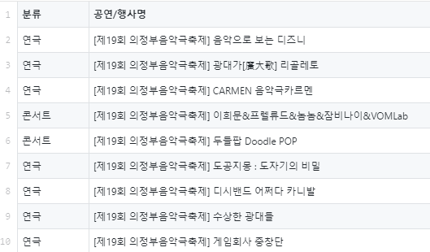
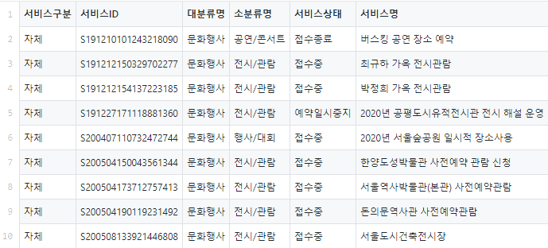
활용 데이터 소개
# 2
문화행사
서울특별시 문화행사 정보.csv
서울시 문화행사 공공서비스 예약 정보.csv

Slide 9
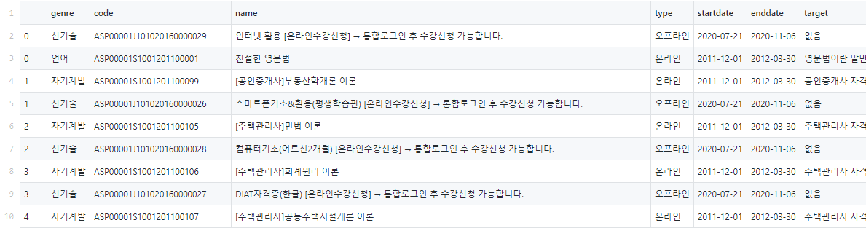
활용 데이터 소개
# 2
평생교육
평생교육기관정보 가공 후 사용
서울시 평생학습포털 사이버강의 정보
서울시 평생학습포털 오프라인강좌 정보

Slide 10
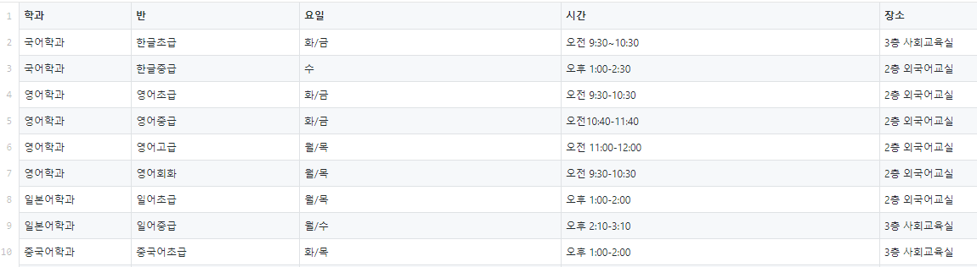
활용 데이터 소개
# 2
노인교실
서울시 강북구 노인교실 현황.csv
서울시 수로구 노인종합복지관 교육대학 프로그램 정보csv
서울특별시 노인교실정보.csv

Slide 11
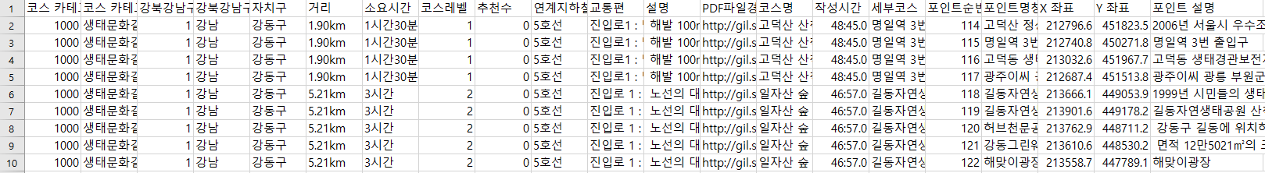
활용 데이터 소개
# 2
두드림길
서울 두드림길 정보.csv

Slide 12
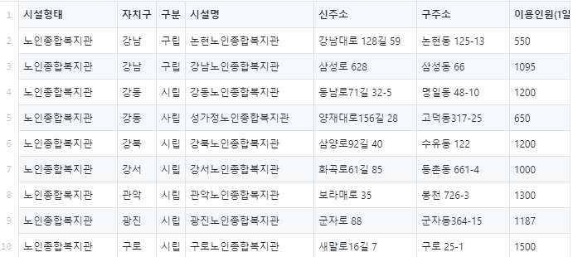
활용 데이터 소개
# 2
복지시설
서울시 어르신 복지시설 현황.csv

Slide 13
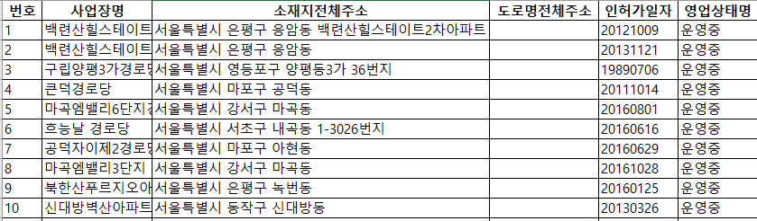
활용 데이터 소개
# 2
경로당
서울특별시 경로당 정보.xlsx

Slide 14
개발 과정

Slide 15

개발 과정
# 3
Dialogflow
Google Dialogflow 사용
Term Reinforcement를 기반으로 few-shot learning을 지원하는 자연어 이해 플랫폼
페이스북 메세지, 라인 등 다양한 채팅 플랫폼으로 확장 가능

Slide 16
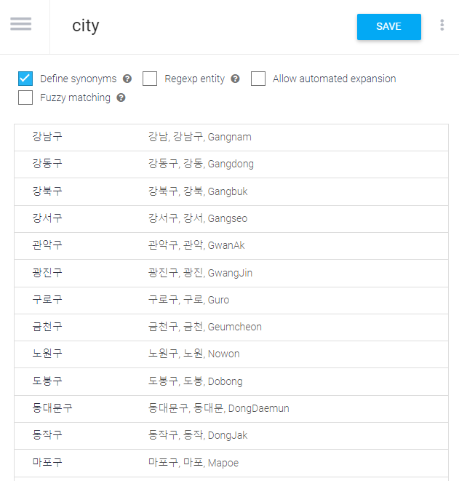
개발 과정
# 3
Dialogflow
Entity
자연어 객체 인식을 위해 동의어로 간주될 목록 지정

Slide 17
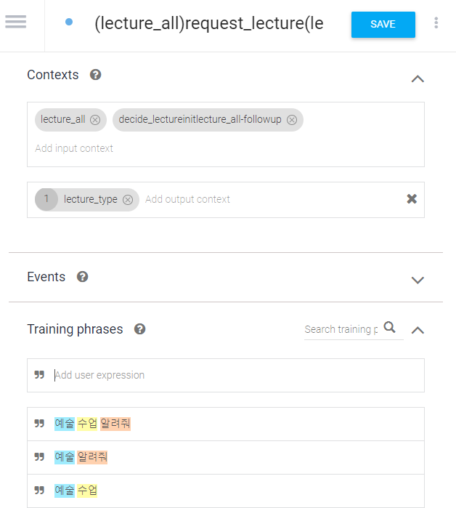
개발 과정
# 3
Dialogflow
Intent
few-shot learning에 사용될 Training phrases 지정
대화 flow를 구성하기 위한 context 지정

Slide 18

개발 과정
# 3
Webhook
JSON 형태로 내용을 주고받아 빠르게 정보를 주고받을 수 있을 수 있다는 장점
python을 이용하여 구현하고 이용할 수 있다는 특징이 있어 선택

Slide 19
개발 과정
# 3
Webhook
사용할 데이터 DB에 미리 구축
현재 참여할 수 있는 행사 및 교육들 판단하여 답변으로 제공
Dialogflow의 response 기능으로 부족한 답변을 서버에서 보완

Slide 20
서비스

Slide 21
서비스
# 4
주위의 복지시설, 경로당 정보를 제공하여 지역 사회의 어르신 커뮤니티에의 참여를 독려
문화생활을 위한 행사 정보와 전시회 등의 정보를 제공 → 심리적 안정
산책길 정보를 제공하여 어르신들의 운동을 독려 → 신체적 건강
사용자 발화에 대한 답변을 랜덤으로 추출하여 매번 다른 반응을 보여주므로 반복적인 사용이 가능하며 인간미 있는 모습을 보여줄 수 있음

Slide 22
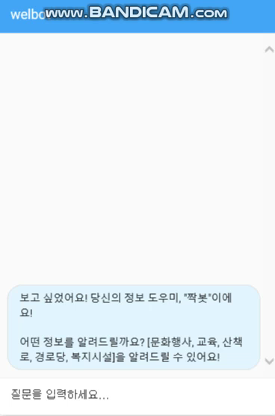
서비스
# 4
문화행사
클래식, 뮤지컬/오페라, 전시회, 연극, 콘서트, 국악, 무용, 전시/관람 등의 카테고리로 나뉘어있는 문화행사 정보 중 현재 진행중인 행사를 추천해주는 기능

Slide 23
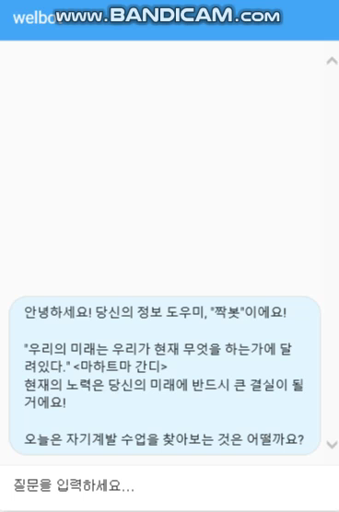
서비스
# 4
교육
예술, 체육, 신기술, 자기계발, 요리, 언어 등의 카테고리로 나뉘어진 온/오프라인 수업들을 이용자의 요청에 맞추어 제공하는 기능

Slide 24
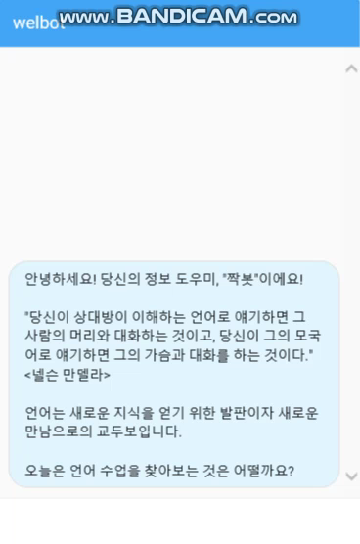
서비스
# 4
산책로
가까운 곳에 걸을 수 있는 두드림길 정보를 추천해주고, 마음에 들지 않는다면 다른 산책로를 추천받을 수 있는 기능

Slide 25
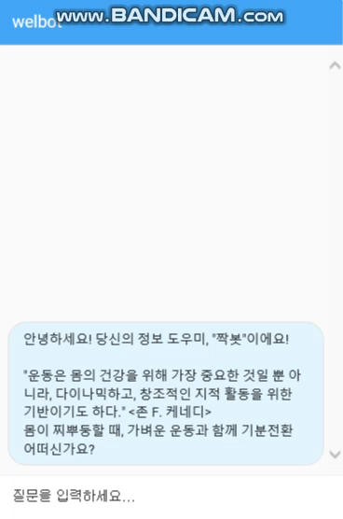
서비스
경로당
동네 경로당을 추천해주는 기능이며, 산책로와 마찬가지로 다시 정보를 요청하면 새로운 경로당을 추천해주는 기능

Slide 26
감사합니다

